Slide 1
البيانات والمعلومات

Slide 2
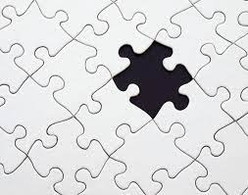
من منا لعب لعبة تركيب الصور ( puzzle)؟

Slide 3
ان مفهوم البيانات والمعلومات يشبه الى حد ما كبير لعبة تركيب الصور

Slide 4
البيانات
المعلومات
أجزاء الصورة المبعثرة
الصورة النهائية
تشبه
معالجة
معالجة
تشبه

Slide 5
يمكننا تعريف كل من :
المعلومات
البيانات
بأنه المعاني التي يدركها الإنسان والتي تم الحصول عليها من معالجة مجموعة من البيانات
بأنه المادة الخام كالأرقام والنصوص والصور المجردة, وبدون معالجتها تصبح شكلاً ظاهرياً فقط

Slide 6
شكراً لحسن انتباهكم

